Slide 1
경남대학교 대학원 융합IT공학과 · 컴퓨터및소프트웨어공학전공(박사과정)
영상처리시스템
04
CHAPTER 04 · 창·이벤트·그리기
참고 교재 정성환·배종욱, 『OpenCV-Python으로 배우는 영상 처리 및 응용』 (생능출판사)
정리 김민 · 대학원 학습·연구용

Slide 2

경남대학교 대학원 융합IT공학과
컴퓨터및소프트웨어공학전공(박사과정)
영상처리시스템 · OpenCV-Python
이 자료에 대하여
교재는 수업 진도에 맞춘 참고용이다 — 목차와 개념 체계를 참고하되, 내용은 직접 조사해 재구성·각색했다
01
교재의 그림·내용 일부를 저작권법 제28조(공표된 저작물의 인용)에 따라 교육·연구 목적으로 발췌·인용하고, 각 슬라이드에 출처(교재 절·그림 번호)를 명시했다
02
도표·그래프·예시 그림은 직접 제작하는 것을 원칙으로 하고, 교재 그림을 그대로 쓴 경우에는 캡션에 인용임을 밝혔다
03
▲ 이용 범위
이 자료는 대학원 개인 학습·연구 목적으로만 제작·사용한다.
저작권자의 허락 없는 무단 복제·전재·재배포 및 상업적 이용을 금한다.
참고 문헌
정성환·배종욱, 『OpenCV-Python으로 배우는 영상 처리 및 응용』, 생능출판사 · 수업 자료(CH01~04)
02
Notes:
저작권 안내. 인용 근거(저작권법 28조·37조 출처명시)와 자체 제작 원칙을 밝혀 둔다.

Slide 3
CH 04
창·이벤트·그리기
OpenCV Interface: Windows, Events, Drawing and I/O
· 창 제어 · 키보드·마우스·트랙바 이벤트
· 직선·사각형·글자·원·타원 그리기 · 영상파일 읽고 쓰기
· 카메라와 동영상 · matplotlib으로 보기

Slide 4
경남대학교 대학원 융합IT공학과
컴퓨터및소프트웨어공학전공(박사과정)
영상처리시스템 · OpenCV-Python
이 장에서 가져갈 것
CH 04 · 창·이벤트·그리기
창을 띄우고 키·마우스·트랙바 이벤트를 받아 영상을 바꾼다 — 콜백이 핵심
01
그리기 함수 다섯 개(line·rectangle·putText·circle·ellipse)의 인수를 외운다
02
영상·동영상 파일을 읽고 저장하고, matplotlib으로도 띄운다
03
이 장의 성격
새 알고리즘은 하나도 없다. 앞으로 모든 장에서 계속 쓸 입출력 도구 상자를 채우는 장이다.
그래서 시험도 '이 함수의 인수가 무엇인가', '이 코드의 실행 결과는 무엇인가'로 나온다.
04
Notes:
도구 상자를 채우는 장이라는 프레임을 먼저 준다. 뒤 장 실습이 전부 이 함수 위에서 돌아간다.

Slide 5
경남대학교 대학원 융합IT공학과
컴퓨터및소프트웨어공학전공(박사과정)
영상처리시스템 · OpenCV-Python
창을 만들고, 옮기고, 닫는 함수
CH 04 · 창·이벤트·그리기
함수
하는 일
cv2.namedWindow(winname[, flags])
이름을 정해 창을 만든다 — flags로 크기 조정 방식 결정
cv2.imshow(winname, mat)
그 창에 mat 행렬을 영상으로 표시. 창이 없으면 만들어서 표시한다
cv2.moveWindow(winname, x, y)
창을 (x, y)로 이동 — 기준점은 창의 좌측 상단
cv2.resizeWindow(winname, width, height)
창 크기를 다시 정한다 — 가로, 세로 순서
cv2.destroyAllWindows()
HighGUI로 만든 모든 창을 파괴한다
flags 옵션
값
뜻
왜 창을 띄우나
cv2.WINDOW_NORMAL
0
크기 재조정 가능
영상처리는 2차원 행렬 연산이다. 숫자만 봐서는 변화를 알 수 없어 창에 영상으로 띄워 확인한다.
게다가 OpenCV는 창이 활성화된 상태에서만 키·마우스 이벤트를 감지한다.
cv2.WINDOW_AUTOSIZE
1
행렬 크기에 자동 조정
· 교재 4.1절 · 강의 슬라이드 3~4
05
Notes:
창 함수는 전부 winname 문자열이 첫 인수라는 공통점을 짚어 준다.

Slide 6
경남대학교 대학원 융합IT공학과
컴퓨터및소프트웨어공학전공(박사과정)
영상처리시스템 · OpenCV-Python
예제 4.1.1 — 창 두 개를 원하는 자리에 띄우기
CH 04 · 창·이벤트·그리기
실습 01.move_window.py
import numpy as np # 넘파이 라이브러리 임포트
import cv2 # OpenCV 라이브러리 임포트
image = np.zeros((200, 400), np.uint8) # 행렬 생성
image[:] = 200 # 밝은 회색(200) 바탕 영상 생성
title1, title2 = 'Position1', 'Position2' #윈도우 이름
cv2.namedWindow(title1, cv2.WINDOW_AUTOSIZE) # 윈도우 생성 및 크기 조정 옵션
cv2.namedWindow(title2)
cv2.moveWindow(title1, 150, 150) #윈도우 이동 - 위치 지정
cv2.moveWindow(title2, 400, 50)
cv2.imshow(title1, image) # 행렬 원소를 영상으로 표시
cv2.imshow(title2, image)
cv2.waitKey(0) # 키 이벤트(key event) 대기 - 무슨 키라도 눌러야
cv2.destroyAllWindows() # 열린 모든 윈도우 파괴
행렬 만들기
이동 기준
np.zeros((200, 400))는 200행 400열 — 세로 200, 가로 400인 영상이다.
moveWindow의 (150, 150)은 모니터 좌상단에서 잰 창의 좌상단 위치다.
— AUTOSIZE로 만든 창은 마우스로 크기를 바꿀 수 없다
· 교재 예제 4.1.1 · 강의 슬라이드 5~6
06
Notes:
실습 파일 그대로. 두 창이 지정한 좌표에 뜨는지만 확인하면 되는 예제다.

Slide 7
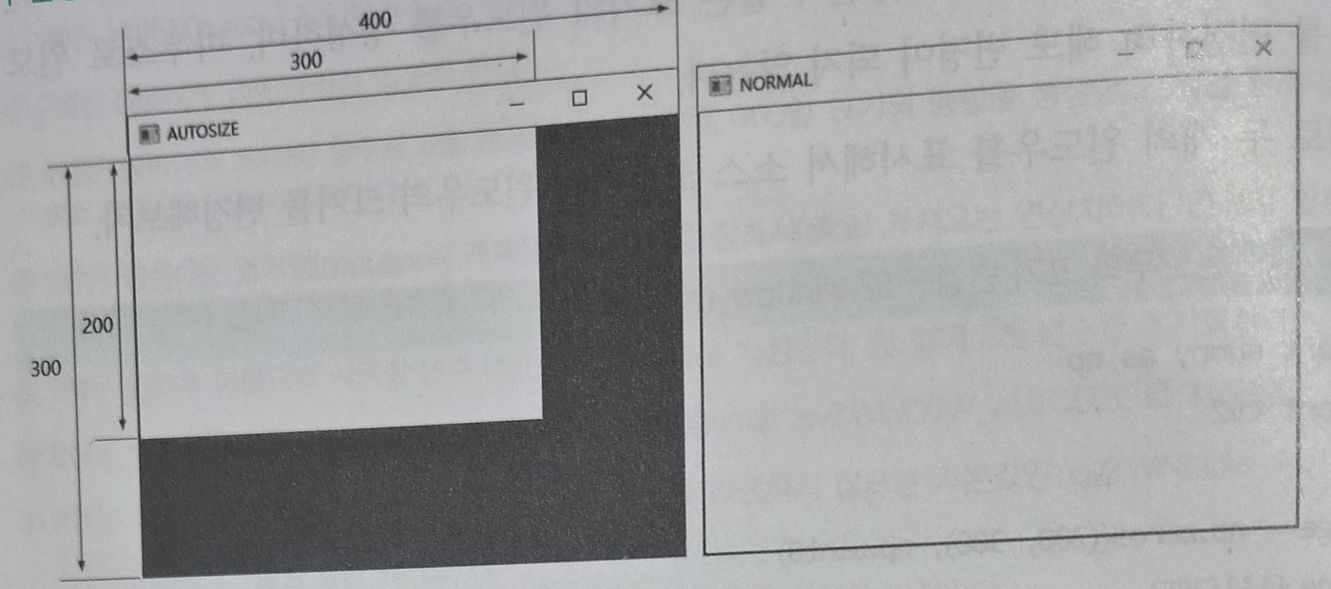
경남대학교 대학원 융합IT공학과
컴퓨터및소프트웨어공학전공(박사과정)
영상처리시스템 · OpenCV-Python
AUTOSIZE와 NORMAL — 창만 커지나, 영상도 커지나
CH 04 · 창·이벤트·그리기
예제 4.1.2 — 02.window_resize.py
import numpy as np
import cv2
image = np.zeros((200, 300), np.uint8) # ndarray 행렬 생성
image.fill(255) # 모든 원소에 255(흰색) 지정
title1, title2 = 'AUTOSIZE', 'NORMAL' # 윈도우 이름 변수
cv2.namedWindow(title1, cv2.WINDOW_AUTOSIZE) # 윈도우 생성 - 크기변경 불가
cv2.namedWindow(title2, cv2.WINDOW_NORMAL) # 크기 변경 가능
cv2.imshow(title1, image) # 행렬 원소를 영상으로 표시
cv2.imshow(title2, image)
cv2.resizeWindow(title1, 400, 300) # 윈도우 크기 변경
cv2.resizeWindow(title2, 400, 300)
cv2.waitKey(0) # 키 이벤트(key event) 대기
cv2.destroyAllWindows() # 열린 모든 윈도우 제거
교재 p.96 예제 4.1.2 실행결과 — 인용
차이는 하나
AUTOSIZE는 행렬 크기 그대로, 남는 자리는 회색.
NORMAL은 영상이 창 크기에 맞춰 늘어나 보인다. 행렬 자체는 그대로다.
순서 주의
행렬 생성은 (행, 열) = (세로, 가로),
resizeWindow는 (width, height) = (가로, 세로). 거꾸로다.
· 교재 p.95~96 · 강의 슬라이드 7~8
07
Notes:
실행 결과 그림을 먼저 보여 주고 '왜 흰 영역이 작게 남았나'를 묻는다.

Slide 8
경남대학교 대학원 융합IT공학과
컴퓨터및소프트웨어공학전공(박사과정)
영상처리시스템 · OpenCV-Python
이벤트와 콜백 — 시스템이 내 함수를 불러 준다
CH 04 · 창·이벤트·그리기
콜백(callback) 함수
내가 시스템 함수를 직접 부르는 것이 아니라, 이벤트가 발생했을 때 시스템이 내가 등록해 둔 함수를 부른다.
이벤트
OpenCV의 처리 방법
waitKey의 두 모드
동작
키보드
콜백이 아니라 cv2.waitKey() / waitKeyEx()
delay ≤ 0
키를 누를 때까지 무한 대기
마우스
cv2.setMouseCallback()으로 콜백 등록
delay > 0
delay(ms)만큼 기다리고, 없으면 -1 반환
트랙바
cv2.createTrackbar()로 콜백 등록
waitKeyEx()
전체 키 코드 반환 — 화살표 키까지
키
코드 얻는 법
값
문자 키
ord('a'), ord('b') — 문자를 아스키코드로
97, 98
16진수로 써도 된다
0x41, int('0x42', 16)
65(A), 66(B)
화살표 ← ↑ → ↓
waitKeyEx()가 주는 전체 코드
2424832 / 2490368 / 2555904 / 2621440
ESC
종료 조건으로 자주 쓴다
27
· 교재 p.96~98 · 강의 슬라이드 9~11
08
Notes:
키보드만 콜백이 아니라는 점이 시험에 나오기 좋다.

Slide 9
경남대학교 대학원 융합IT공학과
컴퓨터및소프트웨어공학전공(박사과정)
영상처리시스템 · OpenCV-Python
예제 4.2.1 — 사전으로 키 코드를 이름으로 바꾸기
CH 04 · 창·이벤트·그리기
03.event_key.py (1) 사전으로 switch-case 만들기
03.event_key.py (2) 키 대기 반복문
import numpy as np
import cv2
## switch case문을 사전(dictionary)으로 구현
switch_case = {
ord('a'): "a키 입력", # ord() 함수: 문자 → 아스키코드 변환
ord('b'): "b키 입력",
0x41: "A키 입력",
int('0x42', 16): "B키 입력", # 0x42(16진수) → 10진수 변환
2424832: "왼쪽 화살표키 입력", # 0x250000
2490368: "윗쪽 화살표키 입력", # 0x260000
2555904: "오른쪽 화살표키 입력", # 0x270000
2621440: "아래쪽 화살표키 입력" # 0x280000
}
image = np.ones((200, 300), np.float32) # 원소값 1인 행렬 생성
cv2.namedWindow('Keyboard Event') # 윈도우 이름
cv2.imshow("Keyboard Event", image)
while True: # 무한 반복
key = cv2.waitKeyEx(100) # 100ms 동안 키 이벤트 대기
if key == 27: break # ESC 키 누르면 종료
try:
result = switch_case[key]
print(result)
except KeyError:
result = -1
cv2.destroyAllWindows() # 열린 모든 윈도우 제거
▲ 키 이벤트는 그 창을 클릭해 활성화한 뒤에만 발생한다 — 사전에 없는 키는 KeyError라서 try~except가 필요하다
— 실수(float32) 행렬은 0~1이 검정~흰색으로 표시된다
· 교재 p.97~99 · 강의 슬라이드 11~13
09
Notes:
사전으로 switch-case를 흉내 내는 파이썬 관용구. 화살표 키는 waitKey가 아니라 waitKeyEx라야 잡힌다.

Slide 10
경남대학교 대학원 융합IT공학과
컴퓨터및소프트웨어공학전공(박사과정)
영상처리시스템 · OpenCV-Python
마우스 이벤트 — 콜백 하나에 상수 열두 개
CH 04 · 창·이벤트·그리기
이벤트 상수 (표 4.2.1)
값
콜백 등록
cv2.EVENT_MOUSEMOVE
0
cv2.EVENT_LBUTTONDOWN
1
cv2.setMouseCallback(winname, onMouse, param=None) — 이벤트를 확인할 창 이름과 콜백 함수 이름을 넘긴다. 등록한 창에서만 이벤트가 잡힌다.
cv2.EVENT_RBUTTONDOWN
2
cv2.EVENT_MBUTTONDOWN
3
cv2.EVENT_LBUTTONUP
4
콜백 구현부
cv2.EVENT_RBUTTONUP
5
onMouse(event, x, y, flags, param) — 이름은 바꿔도 되지만 인수 다섯 개의 순서와 개수는 지켜야 한다.
cv2.EVENT_MBUTTONUP
6
cv2.EVENT_LBUTTONDBLCLK
7
cv2.EVENT_RBUTTONDBLCLK
8
flags — 같이 누른 특수키
값
cv2.EVENT_MBUTTONDBLCLK
9
EVENT_FLAG_LBUTTON / RBUTTON / MBUTTON
1 / 2 / 4
cv2.EVENT_MOUSEWHEEL
10
cv2.EVENT_MOUSEHWHEEL
11
EVENT_FLAG_CTRLKEY / SHIFTKEY / ALTKEY
8 / 16 / 32
— 더블클릭 전에 버튼 누르기 이벤트가 먼저 발생한다
· 교재 p.100 · 강의 슬라이드 14
10
Notes:
상수 값까지 외우기보다 이름의 규칙(L/R/M + DOWN/UP/DBLCLK)을 잡아 주면 된다.

Slide 11
경남대학교 대학원 융합IT공학과
컴퓨터및소프트웨어공학전공(박사과정)
영상처리시스템 · OpenCV-Python
예제 4.2.2 — 콜백을 등록한 창에서만 반응한다
CH 04 · 창·이벤트·그리기
실습 04.event_mouse.py
■ 실행 결과
import numpy as np
import cv2
def onMouse(event, x, y, flags, param):
if event == cv2.EVENT_LBUTTONDOWN:
print("마우스 왼쪽 버튼 누르기")
elif event == cv2.EVENT_RBUTTONDOWN:
print("마우스 오른쪽 버튼 누르기")
elif event == cv2.EVENT_RBUTTONUP:
print("마우스 오른쪽 버튼 떼기")
elif event == cv2.EVENT_LBUTTONDBLCLK:
print("마우스 왼쪽 버튼 더블클릭")
image = np.full((200, 300), 255, np.uint8)
title1, title2 = "Mouse Event1", "Mouse Event2"
cv2.imshow(title1, image)
cv2.imshow(title2, image)
cv2.setMouseCallback(title1, onMouse)
cv2.waitKey(0)
cv2.destroyAllWindows()
마우스 왼쪽 버튼 누르기
마우스 오른쪽 버튼 누르기
마우스 오른쪽 버튼 떼기
마우스 왼쪽 버튼 누르기
마우스 왼쪽 버튼 더블클릭
창 두 개를 띄운 이유
콜백을 title1에만 등록했다. Mouse Event1 창에서만 이벤트가 찍히는 것을 눈으로 확인하려는 것이다.
· 교재 p.101~102 · 강의 슬라이드 15~16 · 실습 04.event_mouse.py
11
Notes:
더블클릭 한 번에 '누르기 → 더블클릭' 두 줄이 찍히는 것도 결과에서 확인.

Slide 12
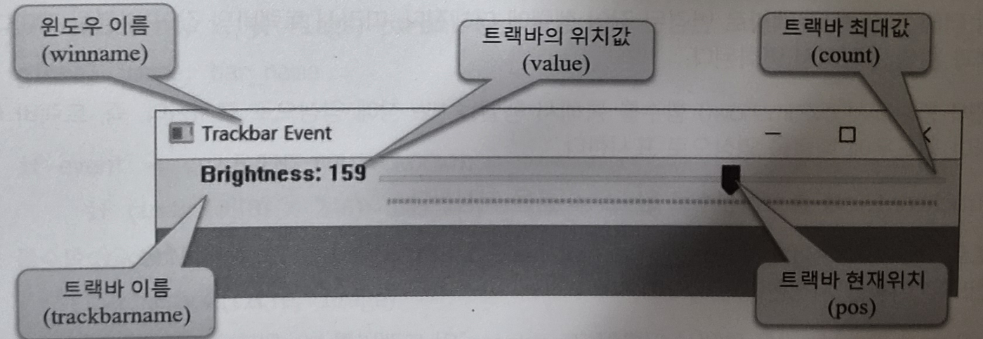
경남대학교 대학원 융합IT공학과
컴퓨터및소프트웨어공학전공(박사과정)
영상처리시스템 · OpenCV-Python
트랙바 — 슬라이더 하나에 인수 다섯 개
CH 04 · 창·이벤트·그리기
함수
하는 일
cv2.createTrackbar(...)
트랙바를 만들어 창에 붙인다
onChange(pos)
위치가 바뀔 때마다 호출되는 콜백
교재 그림 4.2.1 트랙바의 구조 — 인용
cv2.getTrackbarPos()
현재 슬라이더 위치를 읽는다
createTrackbar 인수
뜻
cv2.setTrackbarPos()
슬라이더 위치를 지정한다
trackbarname
트랙바 이름
winname
트랙바를 붙일 부모 창 이름
밝기 조절의 원리
value
슬라이더의 시작 위치값(정수)
ndarray에 스칼라를 더하면 모든 원소에 더해진다. 트랙바 값을 행렬에 더하는 것이 곧 밝기 조절이다.
count
최댓값 — 최솟값은 항상 0
onChange
값이 바뀔 때 호출될 콜백
· 교재 p.102~103 · 강의 슬라이드 17~18
12
Notes:
트랙바 구조 그림의 다섯 말풍선(winname·trackbarname·value·pos·count)을 함께 짚는다.

Slide 13
경남대학교 대학원 융합IT공학과
컴퓨터및소프트웨어공학전공(박사과정)
영상처리시스템 · OpenCV-Python
예제 4.2.3 — 트랙바로 영상 밝기 조절하기
CH 04 · 창·이벤트·그리기
실습 05.event_trackbar.py
import numpy as np
import cv2
def onChange(value): # 트랙바 콜백 함수
global image, title #전역 변수 참조
add_value = value - int(image[0][0]) # 트랙바 값과 영상 화소값 치분 / # int로 하면 정수, float로 하면
print("추가 화소값:", add_value)
image[:] = image + add_value # 행렬과 스칼라 덧셈 수행
cv2.imshow(title, image)
image = np.zeros((300, 500), np.uint8)
title = 'Trackbar Event' # 영상 생성
cv2.imshow(title, image)
cv2.createTrackbar('Brightness', title, image[0][0], 255, onChange) # 트랙바 콜백 함수 등록 -> image[0][0]: 현재값 / 255: 최대값 / onChange: 콜백함수
cv2.waitKey(0)
cv2.destroyAllWindows() # 열린 모든 윈도우 제거
트랙바 값을 그대로 쓰지 않고 현재 화소값과의 차이를 더한다 · 콜백에서 전역 image·title을 바꿔 쓰므로 global이 필요하다
· 교재 p.104~105 · 강의 슬라이드 19~20 · 실습 05.event_trackbar.py
13
Notes:
실습 파일 그대로. 다음 장의 오류가 이 코드에서 나온다.

Slide 14
경남대학교 대학원 융합IT공학과
컴퓨터및소프트웨어공학전공(박사과정)
영상처리시스템 · OpenCV-Python
수업 강조 — 슬라이더를 내리면 OverflowError
CH 04 · 창·이벤트·그리기
실습 파일에 적어 둔 수업 메모
해결책 1 — 실수로
# 위 코드 까지 하면, 트랙바를 255까지 옮기고 다시 왼쪽으로 옮기면 오류가 난다. 왜그렇지?
## 해결책 1) int(정수)만 하는게 아니라 float(실수)로 바꾸면 음수값도 된다.
## 해결책 2) int(정수) 그대로 쓰려면, 11번 행에 if문을 넣어보면 된다
int(image[0][0]) 대신 float(...) 로 받으면 음수도 실수 연산으로 처리돼 오류가 나지 않는다.
■ NumPy 2.x에서 실제로 나는 오류
OverflowError: Python integer -1 out of bounds
for uint8
해결책 2 — if로 막기
▲ 원인
정수를 그대로 쓰려면 더하는 줄 앞에 if 문을 넣어 범위를 벗어나는 값을 걸러 낸다.
슬라이더를 내리면 add_value가 음수가 된다. uint8 행렬에 음수 파이썬 정수를 더하면 범위를 벗어나 오류가 난다(NumPy 2.x). 올릴 때는 멀쩡하다가 내리는 순간 터지는 이유다.
— 시험 포인트 — '왜 255까지 올렸다가 내리면 오류가 나는가'
· 실습 05.event_trackbar.py 주석 · 교재 p.104
14
Notes:
직접 실행해서 오류 메시지를 띄워 보면 각인된다. NumPy 1.x에서는 조용히 넘어가던 부분이다.

Slide 15
경남대학교 대학원 융합IT공학과
컴퓨터및소프트웨어공학전공(박사과정)
영상처리시스템 · OpenCV-Python
심화예제 4.2.4 — 마우스와 트랙바를 같이 쓰기
CH 04 · 창·이벤트·그리기
실습 06.event_mouse_trackbar.py (1)
(2) 좌클릭 -10, 우클릭 +10 · 트랙바 위치 동기화
import numpy as np
import cv2
def onChange(value): # 트랙바 콜백 함수
global image, title, bar_name, add_value
add_value = value - int(image[0][0]) # 트랙바와 화소값 차이 계산
image[:] = value
cv2.imshow(title, image)
def onMouse(event, x, y, flags, param):
global image, bar_name, add_value
if event == cv2.EVENT_RBUTTONDOWN:
if image[0][0] < 246:
image[:] = image + 10 # 우클릭 시 10 증가
cv2.setTrackbarPos(bar_name, title, image[0][0])
cv2.imshow(title, image)
elif event == cv2.EVENT_LBUTTONDOWN:
if image[0][0] >= 10:
image[:] = image - 10 # 좌클릭 시 10 감소
cv2.setTrackbarPos(bar_name, title, image[0][0])
cv2.imshow(title, image)
image = np.zeros((300, 500), np.uint8)
title = "Trackbar & Mouse Event"
bar_name = 'Brightness'
add_value = 10 # 전역 변수 초기화
cv2.imshow(title, image)
cv2.createTrackbar(bar_name, title, image[0][0], 255, onChange)
cv2.setMouseCallback(title, onMouse)
cv2.waitKey(0)
cv2.destroyAllWindows()
포인트
마우스로 화소값을 바꾼 뒤 setTrackbarPos()로 슬라이더도 같이 옮겨 준다. 246 미만일 때만 +10, 10 이상일 때만 -10 — 이 조건이 uint8 범위를 지키는 장치다.
· 교재 p.105~107 · 강의 슬라이드 21~23 · 실습 06.event_mouse_trackbar.py
15
Notes:
교재는 onChange 본문을 생략했지만 실습 파일에는 채워져 있다. 조건문이 곧 앞 장 오류의 해결책 2다.

Slide 16
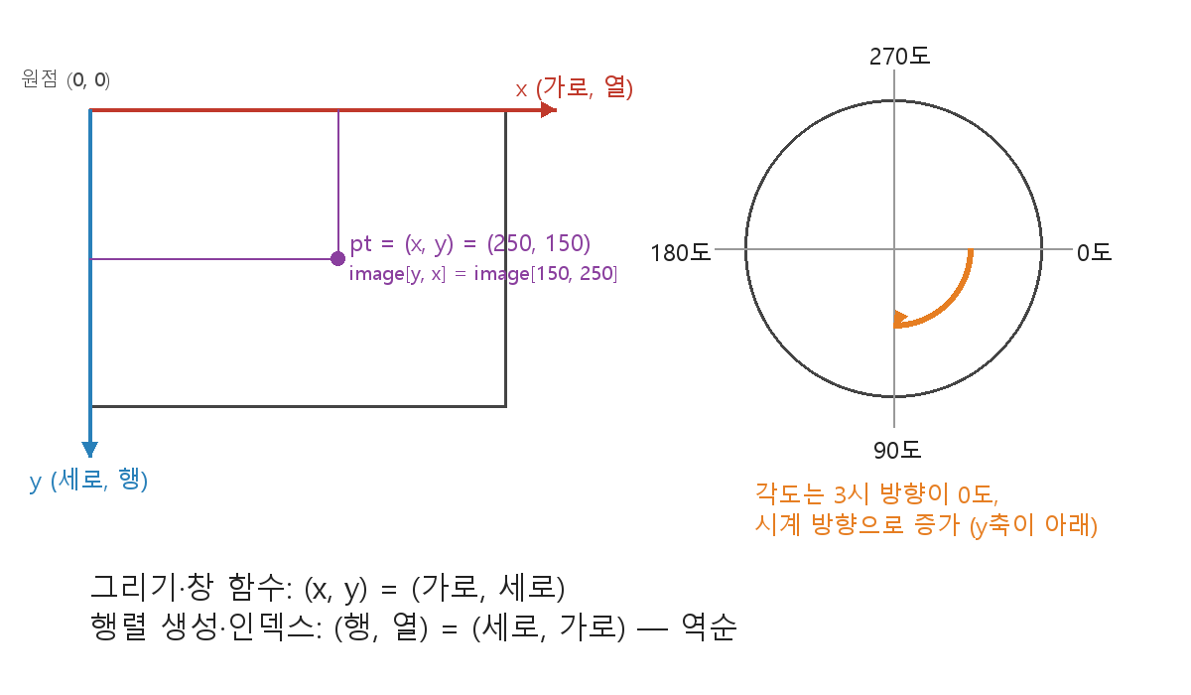
경남대학교 대학원 융합IT공학과
컴퓨터및소프트웨어공학전공(박사과정)
영상처리시스템 · OpenCV-Python
그리기 전에 — 좌표는 (x, y), 행렬은 (행, 열)
CH 04 · 창·이벤트·그리기
직선·사각형 함수
인수
cv2.line(img, pt1, pt2, color[, thickness[, lineType[, shift]]])
pt1에서 pt2를 잇는 직선
cv2.rectangle(img, pt1, pt2, color[, ...])
두 좌표로 사각형
cv2.rectangle(img, rec, color[, ...])
(x, y, w, h) 4원소 튜플로 사각형
lineType
값
뜻
cv2.LINE_4
4
4-방향 연결선
영상 좌표계와 각도 기준 — 직접 제작
cv2.LINE_8
8
8-방향 연결선
cv2.LINE_AA
16
계단 현상을 줄인 선
두께가 -1이면
thickness에 -1(cv2.FILLED)을 주면 도형 내부를 채운다.
색상은 BGR 튜플
파랑 (255,0,0) · 녹색 (0,255,0) · 빨강 (0,0,255)
· 교재 p.107~108 · 강의 슬라이드 24~25
16
Notes:
좌표 그림 하나로 (x,y)와 (행,열), 그리고 뒤에 나올 타원 각도 기준까지 미리 정리한다.

Slide 17
경남대학교 대학원 융합IT공학과
컴퓨터및소프트웨어공학전공(박사과정)
영상처리시스템 · OpenCV-Python
예제 4.3.1 — 직선 두 개, 사각형 세 개
CH 04 · 창·이벤트·그리기
실습 07.draw_line_rect.py — roi(50, 200, 200, 100)은 시작점 (50, 200)에서 가로 200 · 세로 100
import numpy as np
import cv2
blue, green, red = (255, 0, 0), (0, 255, 0), (0, 0, 255) # 색상 선언
image = np.zeros((400, 600, 3), np.uint8) # 3채널 컬러 영상 생성
image[:] = (255, 255, 255) # 3채널 흰색
pt1, pt2 = (50, 50), (250, 150) # 좌표 선언 - 정수형 튜플
pt3, pt4 = (400, 150), (500, 50)
roi = (50, 200, 200, 100) # 사각형 영역 - 4원소 튜플 / Region of Interest의 약자로, 우리말로 번역하면 '관심 영역'
## 직선 그리기
cv2.line(image, pt1, pt2, red) # image라는 도화지 위에, pt1부터 pt2까지 red로 선을 그을거다
cv2.line(image, pt3, pt4, green, 3, cv2.LINE_AA) #image라는 도화지 위에, pt3부터 pt4까지 green 선을 그을건데, 두께는 3이다 / # 계단 현상 감소선
## 사각형 그리기
cv2.rectangle(image, pt1, pt2, blue, 3, cv2.LINE_4) # 4방향 연결선
cv2.rectangle(image, roi, red, 3, cv2.LINE_8) # 8방향 연결선
cv2.rectangle(image, (400, 200, 100, 100), green, cv2.FILLED) # 내부 채움
cv2.imshow("Line & Rectangle", image) # 윈도우에 영상 표시
cv2.waitKey(0)
cv2.destroyAllWindows() # 모든 열린 윈도우 닫기
— 두께를 주지 않으면 1화소, cv2.FILLED면 내부를 채운다
· 교재 p.108~110 · 강의 슬라이드 26~27 · 실습 07
17
Notes:
실습 파일 주석이 곧 수업 설명이다. ROI(관심 영역) 용어도 여기서 처음 나온다.

Slide 18
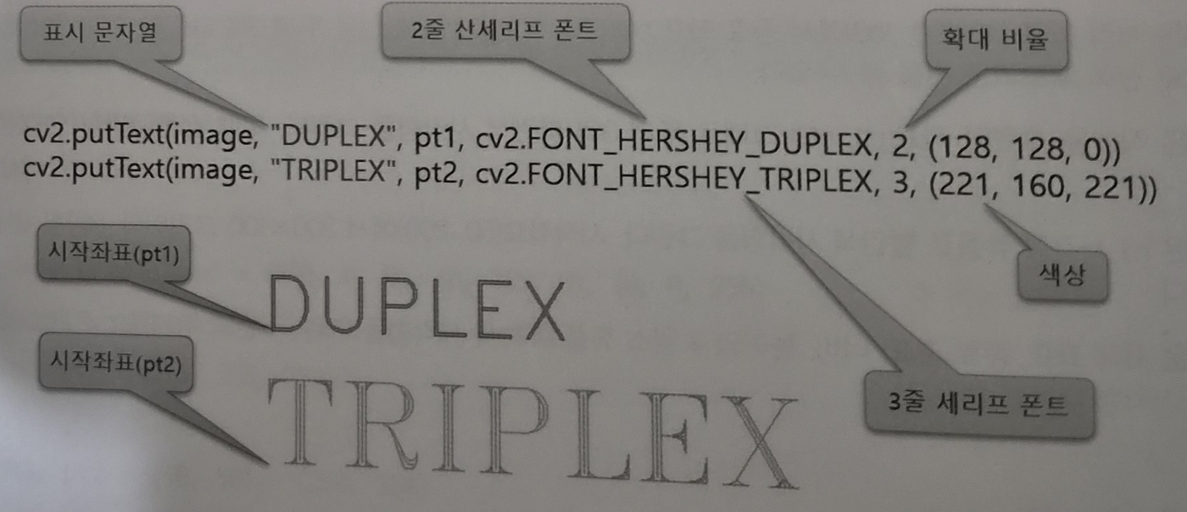
경남대학교 대학원 융합IT공학과
컴퓨터및소프트웨어공학전공(박사과정)
영상처리시스템 · OpenCV-Python
글자 쓰기 — 기준점은 글자의 왼쪽 아래
CH 04 · 창·이벤트·그리기
fontFace (표 4.3.1) — cv2.FONT_HERSHEY_
값
모양
SIMPLEX
0
중간 산세리프
PLAIN
1
작은 산세리프
DUPLEX
2
2줄 산세리프
교재 그림 4.3.2 putText 사용 예 — 인용
COMPLEX
3
중간 세리프
TRIPLEX
4
3줄 세리프
putText 인수
뜻
COMPLEX_SMALL
5
COMPLEX보다 작게
img, text
그릴 대상 행렬과 문자열
SCRIPT_SIMPLEX
6
필기체
org
문자열의 시작 좌표 — 왼쪽 아래
SCRIPT_COMPLEX
7
복잡한 필기체
fontFace
폰트 상수 (표 4.3.1)
cv2.FONT_ITALIC
16
기울임 플래그
fontScale
글자 크기 확대 비율
세리프 · 산세리프
color, thickness
색상과 굵기
세리프는 획 끝에 장식이 있는 명조 계열, 산세리프는 장식이 없는 고딕 계열이다.
· 교재 p.110~111 · 강의 슬라이드 28~30
18
Notes:
org가 좌하단이라는 점 — 글자가 예상보다 위에 그려지는 이유다.

Slide 19
경남대학교 대학원 융합IT공학과
컴퓨터및소프트웨어공학전공(박사과정)
영상처리시스템 · OpenCV-Python
예제 4.3.2 — 폰트 상수를 OR로 묶어 쓰기
CH 04 · 창·이벤트·그리기
예제 4.3.2 — 08.put_text.py
기울임 만들기
import numpy as np
import cv2
olive, violet, brown = (128, 128, 0), (221, 160, 221), (42, 42, 165) # 색상 지정
pt1, pt2 = (50, 230), (50, 310) # 문자열 위치 좌표
image = np.zeros((350, 500, 3), np.uint8)
image.fill(255)
cv2.putText(image, 'SIMPLEX', (50, 50), cv2.FONT_HERSHEY_SIMPLEX, 2, brown)
cv2.putText(image, 'DUPLEX', (50, 130), cv2.FONT_HERSHEY_DUPLEX, 3, olive)
cv2.putText(image, 'TRIPLEX', pt1, cv2.FONT_HERSHEY_TRIPLEX, 2, violet)
fontFace = cv2.FONT_HERSHEY_PLAIN | cv2.FONT_ITALIC # 글자체 상수
cv2.putText(image, 'ITALIC', pt2, fontFace, 4, violet)
cv2.imshow('Put Text', image) # 윈도우 이름 지정 및 영상 표시
cv2.waitKey(0) # 키이벤트 대기
FONT_ITALIC(16)은 플래그라서 `|`로 다른 폰트 상수와 묶어 쓴다.
확대 비율
fontScale 2는 기본 크기의 2배. 폰트마다 기본 크기가 다르다.
실행 결과
위에서부터 SIMPLEX(갈색) · DUPLEX(올리브) · TRIPLEX(보라) · ITALIC(보라 기울임) 네 줄이 찍힌다.
▲ 교재 p.112의 주석 '글차체'는 오타 — 글자체
· 교재 p.112~113 · 강의 슬라이드 31~32
19
Notes:
교재 설명의 좌표·배율 숫자가 코드와 어긋난 곳이 있다. 코드 기준으로 읽는다.

Slide 20
경남대학교 대학원 융합IT공학과
컴퓨터및소프트웨어공학전공(박사과정)
영상처리시스템 · OpenCV-Python
예제 4.3.3 — 원과 그림자 글자
CH 04 · 창·이벤트·그리기
실습 09.draw_circle.py
세 가지 포인트
import numpy as np
import cv2
orange, blue, cyan = (0, 165, 255), (255, 0, 0), (255, 255, 0)
white, black = (255, 255, 255), (0, 0, 0)
image = np.full((300, 500, 3), white, np.uint8) # 컬러 영상 생성 및 초기화
center = (image.shape[1]//2, image.shape[0]//2) # 영상 중심 좌표 - 역순 구성 / 영상표현에서는 y(1), x(0) 순으로 입력
pt1, pt2 = (300, 50), (100, 220)
shade = (pt2[0] + 2, pt2[1] + 2) # 그림자 좌표
cv2.circle(image, center, 100, blue) # 원 그리기
cv2.circle(image, pt1, 50, orange, 2)
cv2.circle(image, pt2, 70, cyan, -1) # 원 내부 채움
font = cv2.FONT_HERSHEY_COMPLEX;
cv2.putText(image, 'center_blue', center, font, 1.0, blue)
cv2.putText(image, 'pt1_orange', pt1, font, 0.8, orange)
cv2.putText(image, 'pt2_cyan', shade, font, 1.2, black, 2) # 그림자 효과
cv2.putText(image, 'pt2_cyan', pt2, font, 1.2, cyan, 1)
cv2.imshow("Draw circles", image)
cv2.waitKey(0)
cv2.destroyAllWindows()
circle(img, center, radius, color, thickness) · thickness가 -1이면 내부를 채운다 · 같은 글자를 (+2, +2)에 검정으로 먼저 써서 그림자를 만든다.
— center = (shape[1]//2, shape[0]//2) — 행렬은 (행, 열)이라 뒤집어 쓴다
· 교재 p.113~115 · 강의 슬라이드 33~35 · 실습 09
20
Notes:
나중에 그린 도형이 먼저 그린 도형 위에 얹힌다는 것도 실행 결과로 확인.

Slide 21
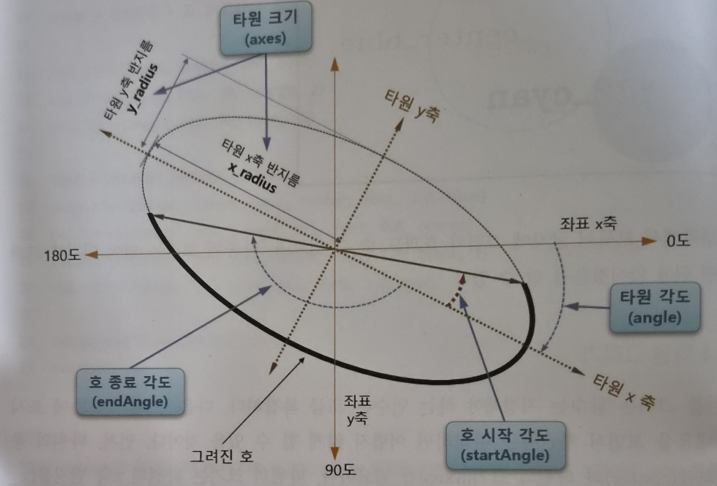
경남대학교 대학원 융합IT공학과
컴퓨터및소프트웨어공학전공(박사과정)
영상처리시스템 · OpenCV-Python
타원 — 인수 일곱 개를 그림으로 읽기
CH 04 · 창·이벤트·그리기
cv2.ellipse 인수
뜻
img
그릴 대상 행렬
center
타원의 중심 좌표
axes
(x축 반지름, y축 반지름)
angle
타원이 기울어진 각도
startAngle
호의 시작 각도
endAngle
호의 종료 각도
color, thickness
색상과 두께
각도 규칙
0도는 3시 방향, 시계 방향으로 증가(6시 90도, 9시 180도). axes는 지름이 아니라 반지름이다.
교재 그림 4.3.3 타원 그리기 함수의 인수 — 인용
— 시계 방향 호를 원하면 시작 각도를 (각도-360)으로 음수 지정
· 교재 p.115~116 · 강의 슬라이드 36~40
21
Notes:
y축이 아래로 향하기 때문에 90도가 아래쪽이라는 점을 그림으로 확인시킨다.

Slide 22
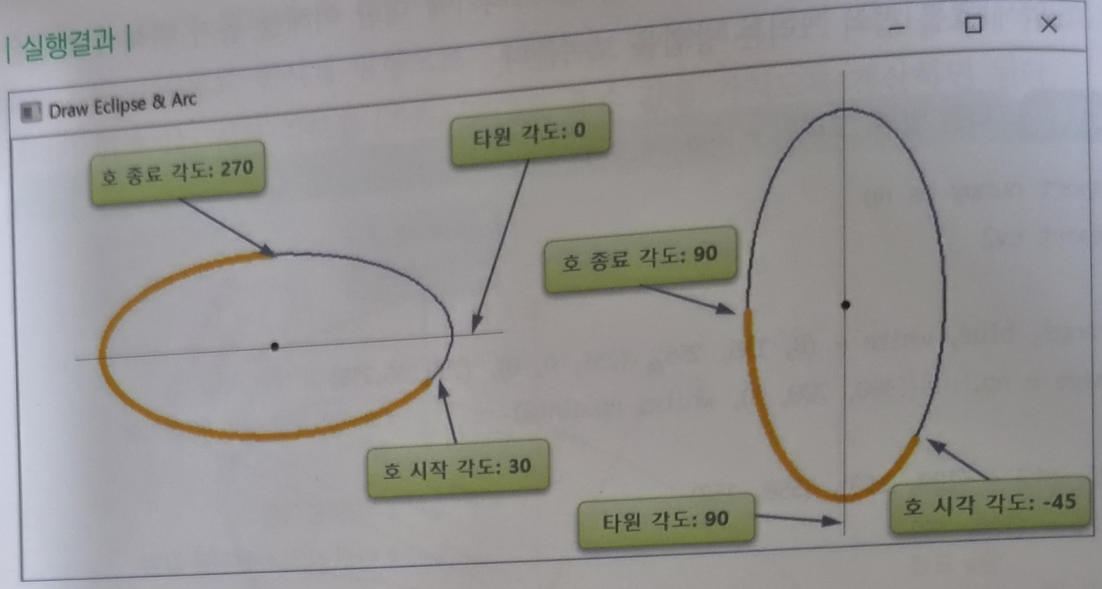
경남대학교 대학원 융합IT공학과
컴퓨터및소프트웨어공학전공(박사과정)
영상처리시스템 · OpenCV-Python
예제 4.3.4 — 타원 위에 호를 겹쳐 그리기
CH 04 · 창·이벤트·그리기
예제 4.3.4 — 10.draw_ellipse.py
import numpy as np
import cv2
orange, blue, white = (0, 165, 255), (255, 0, 0), (255,255,255) # 색상 지정
image = np.full((300, 700, 3), white, np.uint8) # 3채널 행렬 생성 및 초기화
pt1, pt2 = (180, 150), (550, 150) # 타원 중심점
size = (120, 60) # 타원 크기 - 반지름 값임
cv2.circle(image, pt1, 1, 0, 2) # 타원의 중심점(2화소 원) 표시
cv2.circle(image, pt2, 1, 0, 2)
cv2.ellipse(image, pt1, size, 0, 0, 360, blue, 1) # 타원 그리기
cv2.ellipse(image, pt2, size, 90, 0, 360, blue, 1)
cv2.ellipse(image, pt1, size, 0, 30, 270, orange, 4) # 호 그리기
cv2.ellipse(image, pt2, size, 90, -45, 90, orange, 4)
cv2.imshow("문자열", image)
cv2.waitKey() # 키입력 대기
교재 p.118 예제 4.3.4 실행결과 — 인용
두 타원의 차이
왼쪽은 angle 0, 오른쪽은 angle 90. 같은 size(120, 60)인데 하나는 눕고 하나는 선다. 호는 각각 30~270도, -45~90도.
· 교재 p.117~118 · 강의 슬라이드 41~42
22
Notes:
코드의 창 이름은 '문자열'인데 교재 실행결과 창 제목은 Draw Eclipse & Arc — 교재 판 차이다.

Slide 23
경남대학교 대학원 융합IT공학과
컴퓨터및소프트웨어공학전공(박사과정)
영상처리시스템 · OpenCV-Python
심화예제 4.3.5 — 두 번 클릭해 사각형·원 그리기
CH 04 · 창·이벤트·그리기
실습 10.draw_eclipse&Arc.py (1) 콜백
(2) 본문
import numpy as np
import cv2
def onMouse(event, x, y, flags, param):
global title, pt
if event == cv2.EVENT_LBUTTONDOWN:
if pt[0] < 0: pt = (x, y)
else:
cv2.rectangle(image, pt, (x, y), (255, 0, 0), 2) # 파란색 사각형
cv2.imshow(title, image)
pt = (-1, -1) # 시작 좌표 초기화
elif event == cv2.EVENT_RBUTTONDOWN:
if pt[0] < 0:
pt = (x, y)
else:
dx, dy = pt[0] - x, pt[1] - y # 두 좌표 간 간격
radius = int(np.sqrt(dx * dx + dy * dy))
cv2.circle(image, pt, radius, (0, 0, 255), 2) # 빨간색 원
cv2.imshow(title, image)
pt = (-1, -1) # 시작 좌표 초기화
image = np.full((300, 500, 3), (255, 255, 255), np.uint8)
pt = (-1, -1)
title = "Draw Event"
cv2.imshow(title, image)
cv2.setMouseCallback(title, onMouse)
cv2.waitKey(0)
두 번 클릭 패턴
pt를 (-1, -1)로 초기화해 두고, 첫 클릭에 좌표를 저장하고 두 번째 클릭에 그린 뒤 다시 초기화한다. 반지름은 두 점 사이 거리다.
· 교재 p.118~119 · 강의 슬라이드 43~44 · 실습 10.draw_eclipse&Arc.py
23
Notes:
파일 이름은 타원이지만 내용은 마우스 그리기 종합(11.event_draw.py)이다.

Slide 24
경남대학교 대학원 융합IT공학과
컴퓨터및소프트웨어공학전공(박사과정)
영상처리시스템 · OpenCV-Python
심화예제 2 — 두 클릭이 지름이 되게 고치기
CH 04 · 창·이벤트·그리기
문제
앞 예제는 첫 클릭이 원의 중심이었다. 두 클릭 지점이 원의 지름 양 끝이 되도록 고치시오.
정답 — 오른쪽 버튼 처리 블록만 교체
중심 = 두 점의 중점
elif event == cv2.EVENT_RBUTTONDOWN:
if pt[0] < 0: pt = (x, y)
else:
dx, dy = x-pt[0], y-pt[1]
center = (pt[0]+dx//2, pt[1]+dy//2)
center = (pt[0] + x) // 2, (pt[1] + y) // 2
center = np.add(pt, (x,y))//2
radius = int(np.sqrt(dx * dx + dy * dy))//2
cv2.circle(image, center, radius, (0,0,255), 2)
cv2.imshow(title, image)
pt = (-1, -1)
같은 결과를 내는 세 가지 표현을 나란히 보여 준다.
반지름 = 거리 ÷ 2
int(np.sqrt(dx*dx + dy*dy)) // 2 로 구한다. 앞 코드와 달리 dx, dy의 부호가 반대다.
· 강의 슬라이드 45~46
24
Notes:
세 줄이 연달아 center에 대입되므로 실제로 쓰이는 것은 마지막 줄이다. 셋 다 같은 값을 낸다.

Slide 25
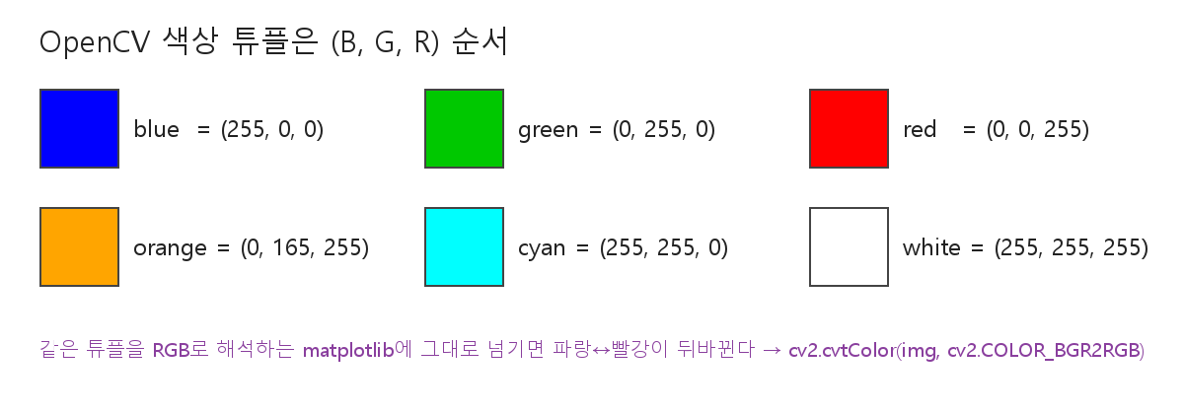
경남대학교 대학원 융합IT공학과
컴퓨터및소프트웨어공학전공(박사과정)
영상처리시스템 · OpenCV-Python
수업 퀴즈 — BGR을 RGB 순서로 바꾸면?
CH 04 · 창·이벤트·그리기
질문
예제 4.3.1의 blue, green, red를 red, green, blue 순으로 바꿔 선언하면 화면은 어떻게 될까?
OpenCV 색상 튜플의 순서 — 직접 제작
답 ① OpenCV는 BGR
답 ② matplotlib은 RGB
색상 튜플의 순서가 (B, G, R)이므로 이름만 바꾸면 파랑과 빨강이 뒤바뀐 영상이 나온다. 그리기·imshow에는 반드시 BGR 순으로 넘긴다.
같은 행렬을 pyplot.imshow()에 그대로 넘기면 색이 반전돼 보인다. cv2.cvtColor(img, cv2.COLOR_BGR2RGB)로 바꿔서 넘겨야 한다.
— 시험 포인트 — 두 라이브러리의 채널 순서 차이
· 실습 07 주석 · 교재 p.108·148
25
Notes:
4.6절 matplotlib 예제에서 실제로 색이 뒤집힌 그림을 다시 만난다.

Slide 26
경남대학교 대학원 융합IT공학과
컴퓨터및소프트웨어공학전공(박사과정)
영상처리시스템 · OpenCV-Python
영상파일 — 읽을 때 색 형식을 고른다
CH 04 · 창·이벤트·그리기
함수
하는 일
주의
cv2.imread(filename[, flags])
영상파일을 읽어 행렬로 반환
실패하면 None — 예외처리 필수
cv2.imwrite(filename, img[, params])
행렬을 영상파일로 저장
확장자가 파일 형식을 결정한다
flags (표 4.4.1)
값
결과
읽은 결과 확인법
cv2.IMREAD_UNCHANGED
-1
파일에 정의된 타입 그대로(알파 포함)
cv2.IMREAD_GRAYSCALE
0
명암도 1채널로 변환
image.dtype(깊이)와 image.ndim(3이면 3채널)으로 CV_8UC1 · CV_8UC3 같은 자료형을 알 수 있다.
cv2.IMREAD_COLOR
1
컬러 3채널로 변환
cv2.IMREAD_ANYDEPTH
2
16비트/32비트 깊이 유지
cv2.IMREAD_ANYCOLOR
4
파일에 정의된 타입으로 반환
16 · 32비트는 TIF
JPG는 16비트 이상을 지원하지 않는다. UNCHANGED로 읽으면 16비트는 uint16(0~65535), 32비트는 float32(0~1)다.
— 명암도 파일을 IMREAD_COLOR로 읽으면 세 채널 값이 같다 — [106 106 106]
· 교재 p.120~126 · 강의 슬라이드 47~48·55~56
26
Notes:
imread 플래그는 시험 단골. 값(-1, 0, 1, 2, 4)까지 함께 외우게 한다.

Slide 27
경남대학교 대학원 융합IT공학과
컴퓨터및소프트웨어공학전공(박사과정)
영상처리시스템 · OpenCV-Python
함수를 모듈로 빼기 — Common/utils.py
CH 04 · 창·이벤트·그리기
STEP 1
STEP 2
STEP 3
STEP 4
프로젝트 루트(source)에
'Common' 폴더를 만든다
›
그 안에 파이썬 파일
utils.py를 추가한다
›
공통 함수(print_matInfo)를
옮겨 적는다
›
from Common.utils import
print_matInfo 로 가져다 쓴다
Common/utils.py
예제 4.4.2 — 13.read_image2.py (앞부분)
import numpy as np
import cv2, time
def print_matInfo(name, image): # 행렬 정보 출력 함수
if image.dtype == 'uint8': mat_type = "CV_8U"
elif image.dtype == 'int8': mat_type = "CV_8S"
elif image.dtype == 'uint16': mat_type = "CV_16U"
elif image.dtype == 'int16': mat_type = "CV_16S"
elif image.dtype == 'float32': mat_type = "CV_32F"
elif image.dtype == 'float64': mat_type = "CV_64F"
nchannel = 3 if image.ndim == 3 else 1
# depth, channel 출력
print("%12s: depth(%s), channels(%s) -> mat_type(%sC%d)"
% (name, image.dtype, nchannel, mat_type, nchannel))
import cv2
from Common.utils import print_matInfo # 행렬 정보 출력 함수 임포트
title1, title2 = 'color2gray', 'color2color'
color2gray = cv2.imread("images/read_color.jpg", cv2.IMREAD_GRAYSCALE)
color2color = cv2.imread("images/read_color.jpg", cv2.IMREAD_COLOR)
if color2gray is None or color2color is None: # 예외처리
raise Exception("영상파일 읽기 에러")
■ 실행 결과
color2gray 137
color2color [197 145 98]
color2gray: depth(uint8), channels(1) -> mat_type(CV_8UC1)
color2color: depth(uint8), channels(3) -> mat_type(CV_8UC3)
— 루트에 두는 이유 — 다른 챕터 소스에서도 같은 모듈을 쓰기 위해
· 교재 p.123~125 · 강의 슬라이드 52~54
27
Notes:
컬러 파일을 GRAYSCALE로 읽으면 1채널 137, COLOR로 읽으면 [197 145 98]. 채널 수가 달라진다.

Slide 28
경남대학교 대학원 융합IT공학과
컴퓨터및소프트웨어공학전공(박사과정)
영상처리시스템 · OpenCV-Python
저장하기 — params로 화질과 압축을 정한다
CH 04 · 창·이벤트·그리기
예제 4.4.3 — 15.write_image1.py
paramId (표 4.4.3)
범위 (기본)
import cv2
image = cv2.imread("images/read_color.jpg", cv2.IMREAD_COLOR)
if image is None: raise Exception("영상파일 읽기 에러") # 예외처리
params_jpg = (cv2.IMWRITE_JPEG_QUALITY, 10) # JPEG 화질 설정
params_png = [cv2.IMWRITE_PNG_COMPRESSION, 9] # PNG 압축 레벨 설정
## 행렬을 영상파일로 저장
cv2.imwrite("images/write_test1.jpg", image) # 디폴트는 95
cv2.imwrite("images/write_test2.jpg", image, params_jpg) # 지정한 화질로 저장
cv2.imwrite("images/write_test3.png", image, params_png)
cv2.imwrite("images/write_test4.bmp", image) # BMP 파일로 저장
print("저장 완료")
cv2.IMWRITE_JPEG_QUALITY
0~100 (95)
cv2.IMWRITE_PNG_COMPRESSION
0~9 (3)
cv2.IMWRITE_PXM_BINARY
0 or 1 (1)
저장 결과
용량
write_test1.jpg — 기본 95
51 kB
write_test2.jpg — 화질 10
6 kB
write_test3.png — 압축 9
171 kB
write_test4.bmp — 무압축
352 kB
튜플이든 리스트든
params는 (paramId, 값) 쌍이면 되므로 튜플 ( )로도, 리스트 [ ]로도 줄 수 있다. PNG는 무손실이라 압축을 올려도 화질은 그대로다.
▲ 교재 p.127의 "iamges/write_test4.bmp"는 오타 — images
· 교재 p.127~128 · 강의 슬라이드 57~59
28
Notes:
같은 영상인데 용량이 60배 차이 난다는 점이 이 예제의 전부다.

Slide 29
경남대학교 대학원 융합IT공학과
컴퓨터및소프트웨어공학전공(박사과정)
영상처리시스템 · OpenCV-Python
심화예제 4.4.4 — 16비트·32비트로 저장하기
CH 04 · 창·이벤트·그리기
16.write_image2.py
■ 실행 결과 (일부)
import numpy as np
import cv2
image8 = cv2.imread("images/read_color.jpg", cv2.IMREAD_COLOR)
if image8 is None: raise Exception("영상파일 읽기 에러") # 영상파일 예외처리
image16 = np.uint16(image8 * (65535/255)) # 형변환 및 화소 스케일 조정
image32 = np.float32(image8 * (1/255))
## 화소값 확인 - 관심 영역((10, 10) 위치에서 2행, 3열) 출력
print("image8 행렬의 일부\n %s\n" % image8[10:12, 10:13])
print("image16 행렬의 일부\n %s\n" % image16[10:12, 10:13])
print("image32 행렬의 일부\n %s\n" % image32[10:12, 10:13])
cv2.imwrite('images/write_test_16.tif', image16) # 16비트 행렬 저장
cv2.imwrite('images/write_test_32.tif', image32) # 32비트 행렬 저장
cv2.imshow('image16', image16) # 영상 표시
cv2.imshow('image32', (image32*255).astype('uint8'))
cv2.waitKey(0)
image8 행렬의 일부
[[[189 134 91]
[189 134 91]
[189 134 91]]
...
image16 행렬의 일부
[[[48573 34438 23387]
[48573 34438 23387]
[48573 34438 23387]]
...
image32 행렬의 일부
[[[0.7411765 0.5254902 0.35686275]
[0.7411765 0.5254902 0.35686275]
[0.7411765 0.5254902 0.35686275]]
스케일과 표시
8비트 → 16비트는 ×(65535/255), 32비트 실수는 ×(1/255)로 0~1 범위. uint16은 imshow가 알아서 맞추지만 float32는 ×255 후 uint8로 바꿔야 제대로 보인다.
— [10:12, 10:13]은 2행 3열 관심영역 — 한 화소가 원소 3개
· 교재 p.128~130 · 강의 슬라이드 60~61
29
Notes:
화소값 [189 134 91] → [48573 34438 23387] → [0.741 0.525 0.357]로 같은 색이 세 형식으로 바뀌는 것을 읽어 준다.

Slide 30
경남대학교 대학원 융합IT공학과
컴퓨터및소프트웨어공학전공(박사과정)
영상처리시스템 · OpenCV-Python
동영상 두 클래스 — 읽는 쪽과 쓰는 쪽
CH 04 · 창·이벤트·그리기
cv2.VideoCapture
하는 일
cv2.VideoWriter
하는 일
VideoCapture() / (filename) / (device)
생성자 세 가지 — 카메라 한 대면 0
VideoWriter(filename, fourcc, fps, frameSize[, isColor])
저장할 파일을 만든다
open(filename | device)
파일이나 캡처 장치를 개방
open(...)
인수는 생성자와 같다
isOpened()
연결 여부 반환
isOpened()
개방 여부 확인
get(propId) / set(propId, value)
속성 읽기 / 설정
write(image)
행렬 한 장을 프레임으로 저장
grab() / retrieve()
프레임 잡기 / 디코드해서 행렬로
release()
저장 종료
read()
grab + retrieve — (ret, frame) 반환
release()
파일·장치 해제
생성자 인수 네 개
filename · fourcc(코덱 4문자) · fps(초당 프레임 수) · frameSize(가로×세로). isColor를 False로 주면 명암도로 인코딩한다.
read() = grab() + retrieve()
프레임을 잡아서 디코드까지 한 번에 한다.
— ret이 False면 더 받을 프레임이 없다 — 반복문 종료 조건
· 교재 p.131~132 · 강의 슬라이드 62~64
30
Notes:
read()가 grab()과 retrieve()를 합친 것이라는 관계를 한 번 짚어 준다.

Slide 31
경남대학교 대학원 융합IT공학과
컴퓨터및소프트웨어공학전공(박사과정)
영상처리시스템 · OpenCV-Python
속성 상수와 코덱 문자
CH 04 · 창·이벤트·그리기
속성 상수 (표 4.5.1) — cv2.CAP_PROP_
뜻
코덱 문자 (표 4.5.2)
코덱
POS_MSEC / POS_FRAMES / POS_AVI_RATIO
현재 위치(ms) / 프레임 번호 / 상대 위치 0~1
*'DIV4' / *'DIV5' / *'DIVX'
DivX 계열
FRAME_WIDTH / FRAME_HEIGHT
프레임 너비 / 높이
*'DX50'
DivX MPEG-4
*'FMP4'
FFMpeg
FPS / FRAME_COUNT
초당 프레임 수 / 총 프레임 수
*'IYUV'
IYUV
FOURCC / FORMAT
코덱 4문자 / 반환 행렬 포맷
*'MJPG'
Motion JPEG
*'MP42' / *'MPEG'
MPEG4 v2 / MPEG
BRIGHTNESS / CONTRAST / SATURATION / HUE
밝기 / 대비 / 포화도 / 색상
*'XVID' / *'X264'
XVID / H.264
GAIN / EXPOSURE / AUTOFOCUS
게인 / 노출 / 자동 초점
-1
코덱 선택 대화상자
속성은 지원 여부를 탄다
두 가지 표기
장치가 제공하지 않는 속성은 0을 반환한다. 예제에서는 표에 없는 ZOOM·FOCUS도 쓴다.
cv2.VideoWriter_fourcc('D','X','5','0') = cv2.VideoWriter_fourcc(*'DX50')
▲ 교재 표의 VideoWrite_fourcc · *'TYUV'는 인쇄 오타 — VideoWriter_fourcc · *'IYUV'
· 교재 p.132~134 · 강의 슬라이드 65~67
31
Notes:
코덱은 내 PC에 설치돼 있어야 저장·재생이 된다. 목록은 fourcc.org/codecs.php.

Slide 32
경남대학교 대학원 융합IT공학과
컴퓨터및소프트웨어공학전공(박사과정)
영상처리시스템 · OpenCV-Python
예제 4.5.1 — 카메라 프레임 읽어 띄우기
CH 04 · 창·이벤트·그리기
17.read_pccamera.py (1) 그림자 글자 함수와 카메라 연결
(3) 프레임 반복 — 받아서 글자 얹고 표시
import cv2
def put_string(frame, text, pt, value, color=(120, 200, 90) ): # 문자열 출력 함수
text += str(value)
shade = (pt[0] + 2, pt[1] + 2)
font = cv2.FONT_HERSHEY_SIMPLEX
cv2.putText(frame, text, shade, font, 0.7, (0, 0, 0), 2) # 그림자 효과
cv2.putText(frame, text, pt , font, 0.7, color, 2) # 글자 적기
capture = cv2.VideoCapture(0) # 0번 카메라 연결
if capture.isOpened() == False: # 카메라 연결 예외처리
raise Exception("카메라 연결 안됨")
while True: # 무한 반복
ret, frame = capture.read() # 카메라 영상 받기
if not ret: break
if cv2.waitKey(30) >= 0: break # 종료 조건 - 스페이스바 키
exposure = capture.get(cv2.CAP_PROP_EXPOSURE) # 노출 속성 획득
put_string(frame, 'EXPOS: ', (10, 40), exposure)
title = "View Frame from Camera"
cv2.imshow(title, frame) # 윈도우에 영상 띄우기
capture.release()
(2) 카메라 속성 출력
## 카메라 속성 획득 및 출력
print("너비 %d" % capture.get(cv2.CAP_PROP_FRAME_WIDTH))
print("높이 %d" % capture.get(cv2.CAP_PROP_FRAME_HEIGHT))
print("노출 %d" % capture.get(cv2.CAP_PROP_EXPOSURE))
print("밝기 %d" % capture.get(cv2.CAP_PROP_BRIGHTNESS))
반복문의 세 줄
read()로 프레임을 받고, ret이 False면 종료, waitKey(30)으로 30ms 쉬면서 키를 기다린다. 아무 키나 누르면 빠져나온다.
▲ 교재 p.135의 while True는 콜론(:)이 빠진 인쇄 오타
· 교재 p.134~136 · 강의 슬라이드 68~70
32
Notes:
실행하면 너비 640, 높이 480, 노출 -6, 밝기 143처럼 카메라 속성이 찍힌다.

Slide 33
경남대학교 대학원 융합IT공학과
컴퓨터및소프트웨어공학전공(박사과정)
영상처리시스템 · OpenCV-Python
예제 4.5.3 — 카메라 영상을 avi로 저장하기
CH 04 · 창·이벤트·그리기
19.write_camera_frame.py (1) 저장 설정
(2) VideoWriter 개방 → write() → release()
import cv2
capture = cv2.VideoCapture(0) # 0번 카메라 연결
if capture.isOpened() == False: raise Exception("카메라 연결 안됨")
fps = 29.97 # 초당 프레임 수
delay = round(1000/fps) # 프레임 간 지연 시간
size = (640, 360) # 동영상 파일 해상도
fourcc = cv2.VideoWriter_fourcc(*'DX50') # 압축 코덱 설정
## 카메라 속성 실행창에 출력
print("width × height: ", size )
print("VideoWriterfourcc: %s" % fourcc)
print("delay: %2d ms" % delay)
print("fps: %.2f" % fps)
capture.set(cv2.CAP_PROP_ZOOM, 1) # 카메라 속성 지정
capture.set(cv2.CAP_PROP_FOCUS, 0)
capture.set(cv2.CAP_PROP_FRAME_WIDTH, size[0]) # 해상도 설정
capture.set(cv2.CAP_PROP_FRAME_HEIGHT, size[1])
## 동영상 파일 개방 및 코덱, 해상도 설정
writer = cv2.VideoWriter("images/video_file.avi", fourcc, fps, size)
if writer.isOpened() == False: raise Exception("동영상 파일 개방 안됨")
while True:
ret, frame = capture.read() # 카메라 영상 받기
if not ret: break
if cv2.waitKey(delay) >= 0: break
writer.write(frame) # 프레임을 동영상으로 저장
cv2.imshow("View Frame from Camera", frame)
writer.release()
capture.release()
■ 실행 결과
프레임 해상도: (640, 360)
압축코덱 숫자: 808802372
delay: 33 ms
fps: 29.97
— delay = round(1000/fps) — fps 29.97이면 33ms · 저장된 avi에 코덱 DX50 · 640×360 · 29.97fps가 그대로 찍힌다
· 교재 p.139~141 · 강의 슬라이드 74~77
33
Notes:
fourcc 문자 DX50이 정수 808802372로 바뀌어 출력된다는 점도 한 번 짚는다.

Slide 34
경남대학교 대학원 융합IT공학과
컴퓨터및소프트웨어공학전공(박사과정)
영상처리시스템 · OpenCV-Python
예제 4.5.4 — 동영상을 읽어 구간마다 색 바꾸기
CH 04 · 창·이벤트·그리기
프레임 번호 (표 4.5.3)
영상처리
20.read_video_file.py
1 ~ 99
아무 처리 없음
import cv2
from Common.utils import put_string # 글쓰기 함수 임포트
capture = cv2.VideoCapture("images/video_file.avi") # 동영상 파일 개방
if not capture.isOpened(): raise Exception("동영상 파일 개방 안됨") # 예외 처리
frame_rate = capture.get(cv2.CAP_PROP_FPS) # 초당 프레임 수
delay = int(1000 / frame_rate) # 지연 시간
frame_cnt = 0 # 현재 프레임 번호
while True:
ret, frame = capture.read()
if not ret or cv2.waitKey(delay) >= 0: break # 프레임 간 지연 시간 지정
blue, green, red = cv2.split(frame) # 컬러 영상 채널 분리
frame_cnt += 1
if 100 <= frame_cnt < 200: cv2.add(blue, 100, blue) # blue 채널 밝기 증가
elif 200 <= frame_cnt < 300: cv2.add(green, 100, green) # green 채널 밝기 증가
elif 300 <= frame_cnt < 400: cv2.add(red , 100, red) # red 채널 밝기 증가
frame = cv2.merge( [blue, green, red] ) # 단일채널 영상 합성
put_string(frame, 'frame_cnt: ', (20, 30), frame_cnt)
cv2.imshow("Read Video File", frame)
capture.release()
100 ~ 199
파란색 성분에 +100
200 ~ 299
녹색 성분에 +100
300 ~ 399
빨간색 성분에 +100
채널 다루기 3단계
cv2.split()으로 B·G·R 세 장으로 나누고, 원하는 채널만 cv2.add()로 밝히고, cv2.merge()로 다시 합친다.
— 파일에서 읽을 때 fps는 CAP_PROP_FPS로 얻어 지연 시간을 계산한다
· 교재 p.142~144 · 강의 슬라이드 78~80
34
Notes:
앞 예제에서 만든 video_file.avi를 그대로 입력으로 쓴다. 채널 분리·합성은 5장의 예고편.

Slide 35
경남대학교 대학원 융합IT공학과
컴퓨터및소프트웨어공학전공(박사과정)
영상처리시스템 · OpenCV-Python
matplotlib — 주피터·Colab에서 영상 보기
CH 04 · 창·이벤트·그리기
설치
파이참 [Ctrl+Alt+S] → Project: … → Python Interpreter → + 버튼 → matplotlib 검색 → Install Package (Pillow·cycler·kiwisolver 등이 함께 설치된다)
pyplot 함수
하는 일
pyplot 함수
하는 일
figure(num, figsize, dpi)
그림 객체 생성
title(label, loc) / suptitle(t)
서브 플롯 제목 / 전체 제목
imshow(X, cmap, interpolation, alpha)
데이터를 영상으로 표시
axis([xmin, xmax, ymin, ymax])
축 범위 — 'off'면 축을 끈다
plot([x], y, [fmt], linewidth)
선·마커 그래프
tight_layout(pad)
여백 자동 조정
subplot(nrows, ncols, index)
그림에 서브 플롯 추가
show()
그림을 창에 띄운다
subplots(nrows, ncols, figsize)
그림과 서브 플롯 배열을 한 번에
savefig(fname, dpi)
그림을 영상파일로 저장
왜 쓰나
matplotlib의 pyplot은 매트랩식 시각화 명령을 거의 그대로 제공한다. 주피터 노트북이나 Colab처럼 cv2.imshow() 창을 띄울 수 없는 곳에서 특히 편하다.
· 교재 p.144~147 · 강의 슬라이드 81~87
35
Notes:
표를 다 외울 필요는 없고 figure-imshow-title-axis-show 흐름만 손에 익히면 된다.

Slide 36
경남대학교 대학원 융합IT공학과
컴퓨터및소프트웨어공학전공(박사과정)
영상처리시스템 · OpenCV-Python
예제 4.6.1 — BGR 그대로 그리면 색이 뒤집힌다
CH 04 · 창·이벤트·그리기
21.matplotlib.py
Figure 1
import cv2
import matplotlib.pyplot as plt # pyplot 모듈 임포트
image = cv2.imread("images/matplot.jpg", cv2.IMREAD_COLOR) # 영상 읽기
if image is None: raise Exception("영상파일 읽기 에러") # 예외처리
rows, cols = image.shape[:2] # 영상 크기 정보
rgb_img = cv2.cvtColor(image, cv2.COLOR_BGR2RGB) # 컬러 공간변환
gray_img = cv2.cvtColor(image, cv2.COLOR_BGR2GRAY) # 명암도 영상 변환
fig = plt.figure(num=1, figsize=(3,4)) # 그림 생성
plt.imshow(image), plt.title('figure1- original(bgr)') # 그림표시 및 제목
plt.axis('off'), plt.tight_layout() # 축 없음, 여백 없음
fig = plt.figure(figsize=(6,4)) # 그림 생성
plt.suptitle('figure2- pyplot image display') # 전체 제목 지정
plt.subplot(1,2,1), plt.imshow(rgb_img) # 서브 플롯 그림
plt.axis([0,cols, rows,0]), plt.title('rgb color') # 축 범위, 서브 플롯 제목
plt.subplot(1,2,2), plt.imshow(gray_img, cmap='gray') # 서브 플롯 그림, 명암도로 표시
plt.title('gray_img2')
plt.show() # 전체 그림 띄우기
BGR 행렬을 그대로 넘겨서 원래 색의 보색으로 나온다.
Figure 2
COLOR_BGR2RGB로 바꾼 영상과 명암도 영상을 1×2 서브 플롯으로. 명암도는 cmap='gray'가 필요하다.
— plt.axis([0, cols, rows, 0]) — y축을 거꾸로 줘야 영상 좌표계와 맞는다 · 그림 번호는 자동 증가
· 교재 p.147~149 · 강의 슬라이드 88~89
36
Notes:
앞의 BGR 퀴즈와 이어 붙여 설명하면 두 번 강조된다.

Slide 37
경남대학교 대학원 융합IT공학과
컴퓨터및소프트웨어공학전공(박사과정)
영상처리시스템 · OpenCV-Python
예제 4.6.2 · 4.6.3 — 서브 플롯과 fmt 문자
CH 04 · 창·이벤트·그리기
22.interpolation.py — subplots로 2×3 격자
23.plot.py — 선 그래프 세 개
import matplotlib.pyplot as plt
import numpy as np
methods = ['none', 'nearest', 'bilinear', 'bicubic', 'spline16', 'spline36' ]
grid = np.random.rand(5, 5) # 0~1사이 임의 난수 생성
fig, axs = plt.subplots(nrows=2, ncols=3, figsize=(8, 6)) # 서브 플롯들 생성
for ax, method in zip(axs.flat, methods): # 서브 플롯 순회
ax.imshow(grid, interpolation=method, cmap='gray') # 명암도 영상 표시
ax.set_title(method) # 서브 플롯 제목
plt.tight_layout(), plt.show() # 여백 없음, 윈도우 띄움
import matplotlib.pyplot as plt
import numpy as np
x = np.arange(10) # x축 데이터
y1 = np.arange(10) # y축 데이터
y2 = np.arange(10)**2
y3 = np.random.choice(50, size=10)
plt.figure(figsize=(5,3)) # 그림 객체 생성 - 그래프 크기
plt.plot(x, y1, 'b--', linewidth=2) # 선 스타일 - 파란색, 파선
plt.plot(x, y2, 'go-', linewidth=3) # 녹색, 원 마크, 실선
plt.plot(x, y3, 'c+:', linewidth=5) # 청록색, +마크, 점선
plt.title('Line examples') # 그래프 제목
plt.axis([0,10, 0,80]) # 축 범위
plt.tight_layout()
plt.savefig(fname='sample.png', dpi=300) # 그림 저장
plt.show() # 윈도우 표시
fmt = [color][marker][line]
쓸 수 있는 문자
color
b g r c m y k w
marker
. , o v ^ > 1 2 s p h * + x d _
line
- 실선 -- 파선 -. 파선점선 : 점선
예
'b--' 파란 파선 · 'go-' 녹색 원 실선 · 'c+:' 청록 점선
subplot과 subplots
전자는 칸을 하나씩 추가하고, 후자는 그림과 축 배열을 한 번에 만든다.
— 축 객체에는 ax.imshow() · ax.set_title()처럼 메서드로 호출한다 · 보간은 5장에서 자세히
· 교재 p.149~151 · 강의 슬라이드 85·90~92
37
Notes:
savefig는 show보다 먼저 불러야 빈 그림이 저장되지 않는다는 점도 실습에서 언급.

Slide 38
경남대학교 대학원 융합IT공학과
컴퓨터및소프트웨어공학전공(박사과정)
영상처리시스템 · OpenCV-Python
CH 04 핵심 요약
CH 04 · 창·이벤트·그리기
1
콜백 — setMouseCallback · createTrackbar로 등록하면 시스템이 불러 준다. 키보드만 waitKey/waitKeyEx
2
그리기 다섯 — line · rectangle · putText(좌하단 기준) · circle · ellipse(axes는 반지름, 0도는 3시)
3
파일 — imread는 flags로 채널을, imwrite는 확장자와 params로 형식·화질을 정한다
4
동영상 — VideoCapture.read()로 받고 VideoWriter.write()로 저장. matplotlib은 RGB라 변환이 필요하다
38
Notes:
다음 장은 기본 배열 연산. 오늘 만든 창과 그리기 위에서 계속 실습한다.

Slide 39
경남대학교 대학원 융합IT공학과
컴퓨터및소프트웨어공학전공(박사과정)
영상처리시스템 · OpenCV-Python
시험 대비 — 연습문제 유형과 답안 연습
CH 04 · 창·이벤트·그리기
유형
연습문제
준비 방법
개념 서술
1 콜백 함수란? · 2 WINDOW_NORMAL vs AUTOSIZE · 3 ellipse 인수 · 4 콜백 등록 함수
함수 형식과 인수 이름을 문장으로 설명할 수 있어야 한다
실행 결과 읽기
5 예시 코드 두 개의 실행 결과 · 7 에러 나는 코드 고치기
인수 개수·튜플 순서를 눈으로 검사하는 연습
코드 작성
6·8·9 창 배치와 도형 · 10~12 마우스·트랙바 · 13 저장 · 16~18 카메라·태극 문양
예제 코드의 뼈대를 그대로 옮겨 쓰고 수치만 바꾼다
빈칸 채우기
"이렇게 나오도록 코드를 쓰시오"
# 빈칸 유형 — 트랙바로 밝기를 조절하는 코드
cv2.createTrackbar('Brightness', title, image[0][0], ___, ___)
# 빈칸 유형 — 빨간 사각형을 두께 3, 8방향 연결선으로
cv2.rectangle(image, roi, ___, 3, cv2.___)
예) 600행 400열 창에 (100, 100)부터 200×300 크기의 빨간 사각형을 그리시오. → np.zeros / cv2.rectangle / cv2.imshow / cv2.waitKey 네 줄로 답한다.
— 빈칸 정답 — 255, onChange / red, LINE_8
· 교재 p.154~158 연습문제 1~18
39
Notes:
연습문제 18(태극 문양)은 ellipse로 반원 네 개를 그리는 문제다. 각도 규칙을 확인하는 좋은 과제.

